Slide 1

$$Ricavo\left(x\right)=\sqrt{x}+0.5x$$
$$Guadagno\left(x\right)=\sqrt{x}+0.5x−x$$
$$x≥0$$
$$Massimizza Guadagno\left(x\right) al variare di x≥0$$
Trovo il minimo di Guadagno(x) individuando il punto dove la sua derivata si azzera
$$\frac{0.5}{\sqrt{x}}−0.5=0$$
da cui si ricava $x=1$

Slide 2
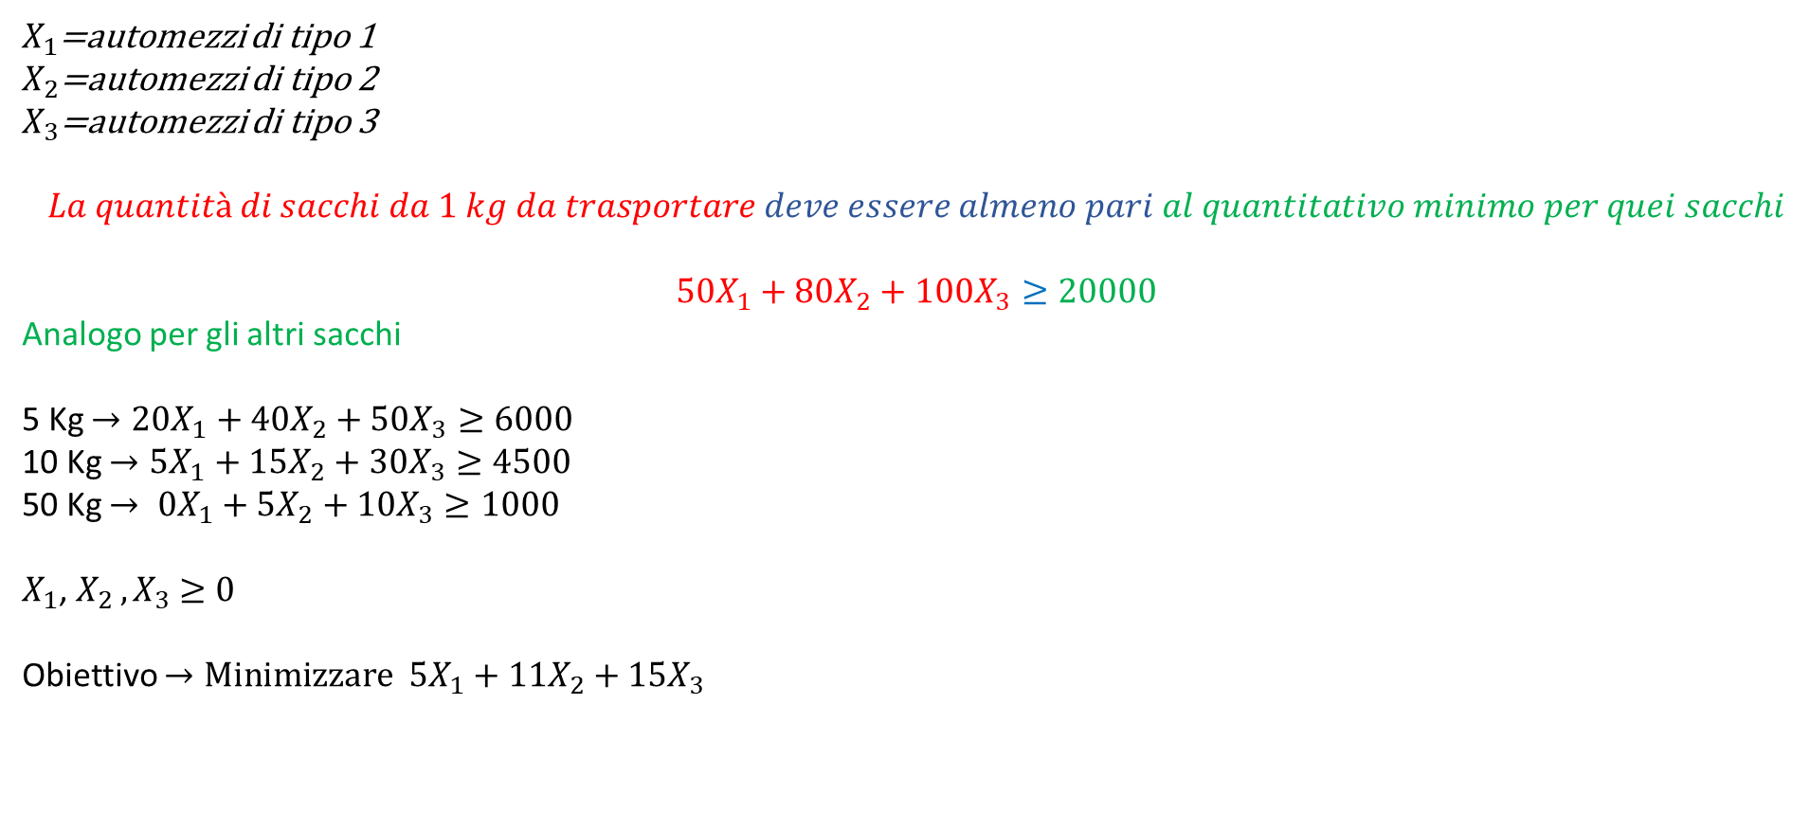
$X_{1}$=automezzi di tipo 1
$X_{2}$=automezzi di tipo 2
$X_{3}$=automezzi di tipo 3
$$La quantità di sacchi da 1 kg da trasportare deve essere almeno pari al quantitativo minimo per quei sacchi$$
$$50X_{1}+80X_{2}+100X_{3}≥20000$$
Analogo per gli altri sacchi
5 Kg $→20X_{1}+40X_{2}+50X_{3}≥6000$
10 Kg $→5X_{1}+15X_{2}+30X_{3}≥4500$
50 Kg $→ 0X_{1}+5X_{2}+10X_{3}≥1000$
$X_{1}$, $X_{2 },X_{3}$ $≥0$
Obiettivo $→Minimizzare 5X_{1}+11X_{2}+15X_{3}$

Slide 3

b
b
e
e
a
a
c
d
c
d

Slide 5
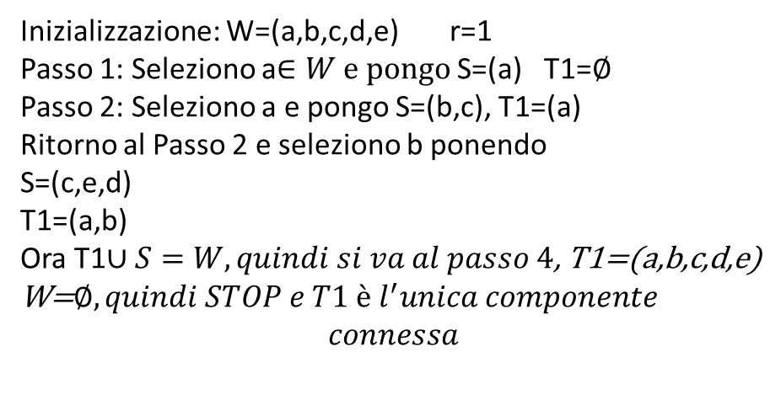
Inizializzazione: W=(a,b,c,d,e) r=1
Passo 1: Seleziono a$∈W e pongo$S=(a) T1=$∅$
Passo 2: Seleziono a e pongo S=(b,c), T1=(a)
Ritorno al Passo 2 e seleziono b ponendo
S=(c,e,d)
T1=(a,b)
Ora T1$∪S=W, quindi si va al passo 4$, T1=(a,b,c,d,e)
W=$∅, quindi STOP e T1 è l^{′}unica componente$
$$connessa$$
b
e
a
c
d

Slide 6
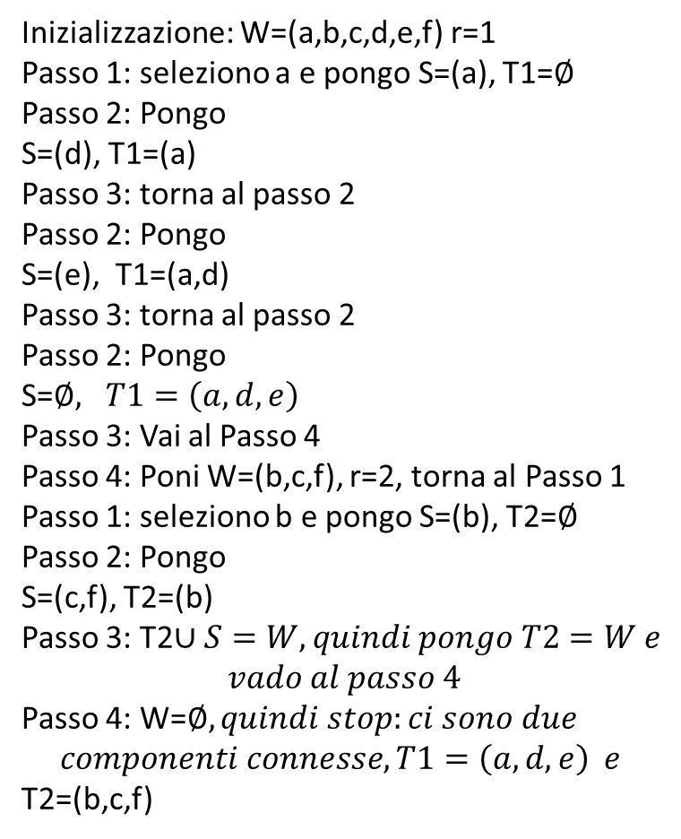
Inizializzazione: W=(a,b,c,d,e,f) r=1
Passo 1: seleziono a e pongo S=(a), T1=$∅$
Passo 2: Pongo
S=(d), T1=(a)
Passo 3: torna al passo 2
Passo 2: Pongo
S=(e), T1=(a,d)
Passo 3: torna al passo 2
Passo 2: Pongo
S=$∅, T1=\left(a,d,e\right)$
Passo 3: Vai al Passo 4
Passo 4: Poni W=(b,c,f), r=2, torna al Passo 1
Passo 1: seleziono b e pongo S=(b), T2=$∅$
Passo 2: Pongo
S=(c,f), T2=(b)
Passo 3: T2$∪S=W, quindi pongo T2=W e$
$$vado al passo 4$$
Passo 4: W=$∅, quindi stop:ci sono due$
$$componenti connesse, T1=\left(a,d,e\right) e$$
T2=(b,c,f)
d
b
a
e
c
f

Slide 7
b
Sottografo
b
e
a
d
a
b
c
d
Sottografo indotto
Da V’’=(a,b,d)
a
Grafo parziale
d

Slide 8
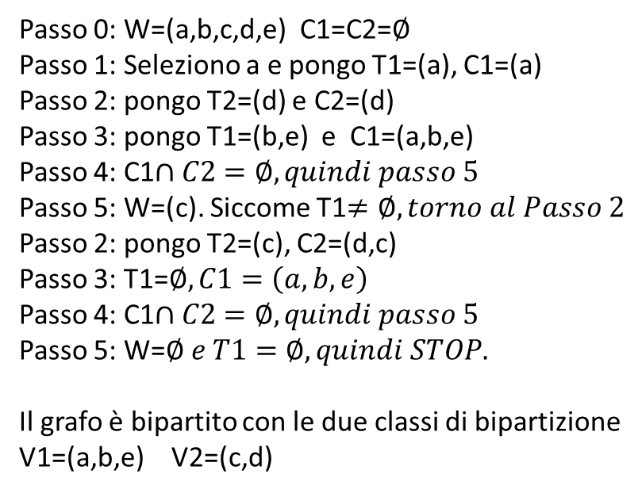
Passo 0: W=(a,b,c,d,e) C1=C2=$∅$
Passo 1: Seleziono a e pongo T1=(a), C1=(a)
Passo 2: pongo T2=(d) e C2=(d)
Passo 3: pongo T1=(b,e) e C1=(a,b,e)
Passo 4: C1$∩C2=∅, quindi passo 5$
Passo 5: W=(c). Siccome T1$≠∅, torno al Passo 2$
Passo 2: pongo T2=(c), C2=(d,c)
Passo 3: T1=$∅, C1=\left(a,b,e\right)$
Passo 4: C1$∩C2=∅, quindi passo 5$
Passo 5: W=$∅ e T1=∅, quindi STOP.$
Il grafo è bipartito con le due classi di bipartizione
V1=(a,b,e) V2=(c,d)
c
d
b
a
e

Slide 9
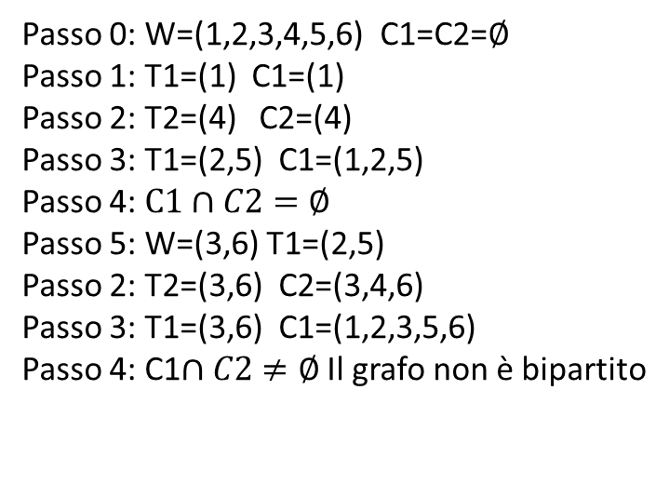
Passo 0: W=(1,2,3,4,5,6) C1=C2=$∅$
Passo 1: T1=(1) C1=(1)
Passo 2: T2=(4) C2=(4)
Passo 3: T1=(2,5) C1=(1,2,5)
Passo 4: $C1∩C2=∅$
Passo 5: W=(3,6) T1=(2,5)
Passo 2: T2=(3,6) C2=(3,4,6)
Passo 3: T1=(3,6) C1=(1,2,3,5,6)
Passo 4: C1$∩C2≠∅$ Il grafo non è bipartito
1
2
3
4
5
6

Slide 10
ALBERO? Sì, non ha cicli,
è connesso, il numero di
archi (4) è pari al numero
di nodi (5) meno 1, tra
ogni coppia di nodi c’è
un unico cammino
ALBERO? No, c’è un ciclo
ALBERO? No, non è connesso

Slide 11
2
4
3
3
1
5
11
10
8
7
9
20
5
4
12

Slide 12
2
4
3
In rosso gli archi aggiunti,
in nero quelli scartati
Albero ottimo:
T=(1,2) (2,3) (3,4) (2,5)
3
1
5
10
8
7
9
5
4

Slide 13
Aggiungo eh a T’
er
eh
eh
T’
T
Tolgo er dal risultato
e ottengo un albero
di peso non maggiore
eh

Slide 14
V2
V2
(u,v)
(u,v)
V2
(u,v)
(u’,v’)
V1
V1
V1
V3
V3
V3
Per assurdo, albero ottimo non contiene (u,v). Ma aggiungendo
(u,v) a tale albero si forma un ciclo contenente un altro arco (u’,v’)
con un solo estremo in V1. Se si toglie questo arco e si lascia (u,v)
si ottiene un albero di peso minore, contraddicendo l’ottimalità
dell’albero

Slide 15

Scelgo il nodo 1 e pongo U=(1) , ET=$∅$
Nodi in V\U | C(v) | W_(v,c(v))
2 | 1 | 3
3 | 1 | 5
4 | 1 | 9
5 | 1 | 20
Seleziono il nodo con il valore più piccolo nella terza colonna, ovvero il nodo 2 e pongo U=(1,2), ET=(1,2). Aggiorno
la tabella come segue
Nodi in V\U | C(v) | W_(v,c(v))
3 | 2 | Min(5,4)=4
4 | 2 | Min(9,8)=8
5 | 2 | Min(20,10)=10

Slide 16
Seleziono il nodo con il valore più piccolo nella terza colonna, ovvero il nodo 3 e pongo U=(1,2,3), ET=(1,2); (2,3).
Aggiorno la tabella come segue
Nodi in V\U | C(v) | W_(v,c(v))
4 | 3 | Min(8,7)=7
5 | 2 | Min(10,11)=10
Seleziono il nodo con il valore più piccolo nella terza colonna, ovvero il nodo 4 e pongo U=(1,2,3,4), ET=(1,2); (2,3); (3,4). Aggiorno la tabella come segue
Nodi in V\U | C(v) | W_(v,c(v))
5 | 2 | Min(10,12)=10
Seleziono l’unico nodo rimasto, ovvero il nodo 5 e pongo U=(1,2,3,4,5),
ET=(1,2); (2,3); (3,4); (2,5). Questo è l’albero di supporto ottimo

Slide 17
U=V1=(1)
V2
U=(1,2)
U=(1,2,3)
1
2
1
2
1
2
3
3
4
4
3
V4
V4
4
V3
V3
V4
5
5
5
V5
V5
V5
U=(1,2,3,4,5)
1
2
U=(1,2,3,4)
1
2
3
4
3
4
5
5
V5

Slide 18
Inizializzazione n-1 assegnamenti (n=numero nodi)
All’iterazione k : |U|=k
Passo 2: calcolare il minimo tra n-k valori: richiede n-k operazioni
Passo 4: n-k confronti e al massimo n-k assegnamenti
Quindi, complessivamente all’iterazione k abbiamo un numero di operazioni
Pari al massimo a 3(n-k) operazioni.
A questo punto dobbiamo sommare su tutte le iterazioni che vanno da k=1 fino a k=n
Numero totale di operazioni= 3 sum_{k=1}^n (n-k)= O(n^2)
Confronto con complessità dell’algoritmo greedy: O(m log(m)) m=numero di archi
Per grafi densi m=O(n^2), quindi complessità dell’algoritmo greedy risulta essere
O(n^2 log(n))

Slide 19
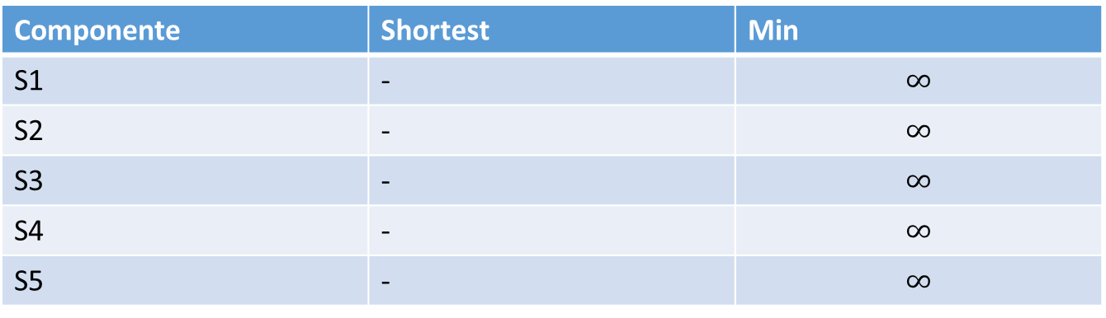

ET=$∅$
Componenti connesse S1=(1), S2=(2), S3=(3), S4=(4), S5=(5). Inizializzo la tabella
Componente | Shortest | Min
S1 | - | $$∞$$
S2 | - | $$∞$$
S3 | - | $$∞$$
S4 | - | $$∞$$
S5 | - | $$∞$$
Passo 3: analizzo uno per uno tutti gli archi che abbiano gli estremi in due componenti connesse diverse
(alla prima iterazione questo vuol dire analizzare tutti gli archi ma in eventuali iterazioni successive gli archi
tra nodi nelle stesse componenti connesse vanno scartati)

Slide 20
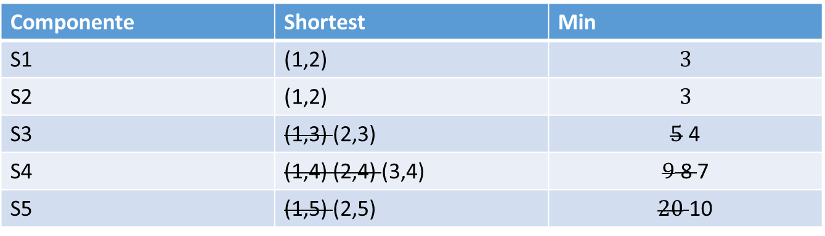
Componente | Shortest | Min
S1 | (1,2) | $$3$$
S2 | (1,2) | $$3$$
S3 | (1,3) (2,3) | $5$ 4
S4 | (1,4) (2,4) (3,4) | $9$ 8 7
S5 | (1,5) (2,5) | $20$ 10
Una volta completata l’analisi degli archi, si pongono in ET tutti gli archi della colonna Shortest
ET=(1,2); (2,3); (3,4); (2,5)
e si individuano le componenti connesse di (V,ET). In questo caso c’è un’unica componente
connessa che è quindi il nostro albero di supporto ottimo.

Slide 21
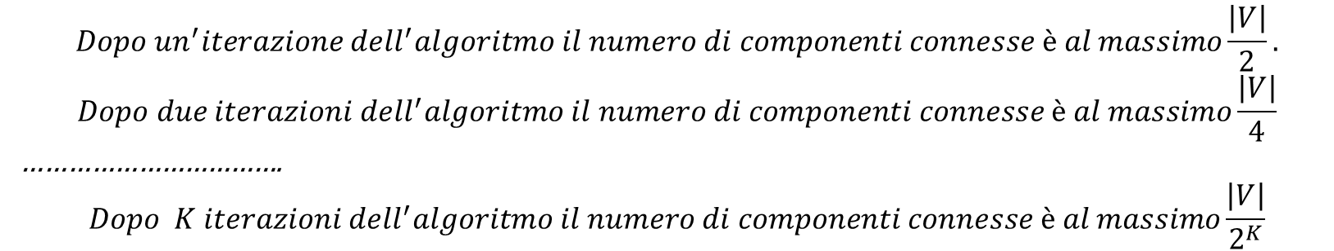


$$Dopo un^{′}iterazione dell^{′}algoritmo il numero di componenti connesse è al massimo\frac{\left|V\right|}{2}.$$
$$Dopo due iterazioni dell^{′}algoritmo il numero di componenti connesse è al massimo\frac{\left|V\right|}{4}$$
…………………………….
$$Dopo K iterazioni dell^{′}algoritmo il numero di componenti connesse è al massimo\frac{\left|V\right|}{2^{K}}$$
$$Quindi, il numero di iterazioni per avere una sola componente connessa è il più piccolo K per cui$$
$$|V|/2^{K}≤1$$
$$da cui si ottiene K=log(\left|V\right|)$$

Slide 22
- | 15 | 16 | 17 | 18 | 19
 | - | 14 | 13 | 14 | 14
 |  | - | 11 | 12 | 12
 |  |  | - | 10 | 9
 |  |  |  | - | 8
 |  |  |  |  | -
1
2
3
4
5
6

Slide 23
- | 15 | 16 | 17 | 18 | 19
 | - | 14 | 13 | 14 | 14
 |  | - | 11 | 12 | 12
 |  |  | - | 10 | 9
 |  |  |  | - | 8
 |  |  |  |  | -
v | C(v) | W_vc(v)
2 | 1 | 15
3 | 4 | 11
4 | 2 | 13
5 | 6 | 8
6 | 4 | 9
U=1,2,4,6,5,3
1
2
3
4
5
6

Slide 24
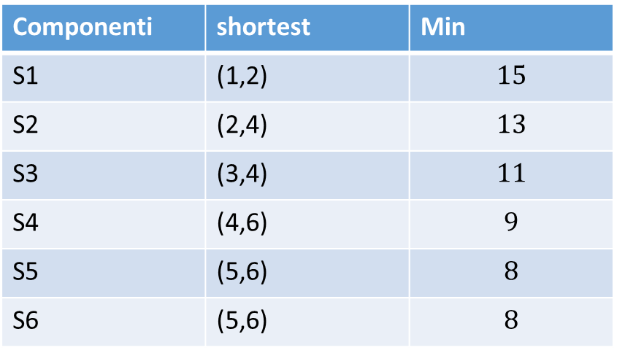
- | 15 | 16 | 17 | 18 | 19
 | - | 14 | 13 | 14 | 14
 |  | - | 11 | 12 | 12
 |  |  | - | 10 | 9
 |  |  |  | - | 8
 |  |  |  |  | -
Componenti | shortest | Min
S1 | (1,2) | $$15$$
S2 | (2,4) | $$13$$
S3 | (3,4) | $$11$$
S4 | (4,6) | $$9$$
S5 | (5,6) | $$8$$
S6 | (5,6) | $$8$$
1
2
3
4
5
6

Slide 25
1
3
2
9
5
18
12
7
3
8
16
1
3
4

Slide 26
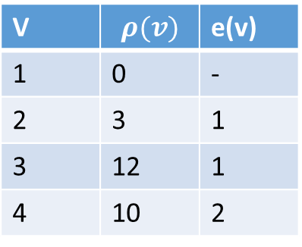
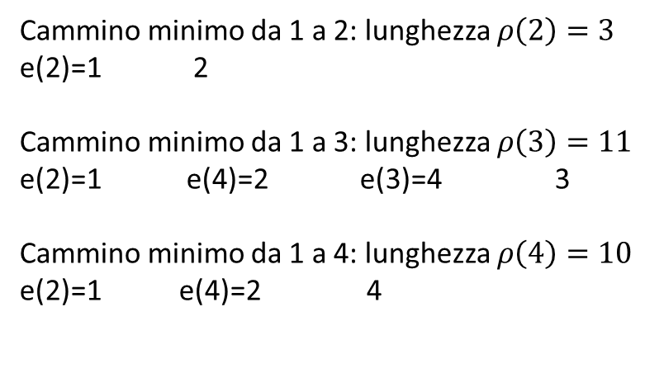

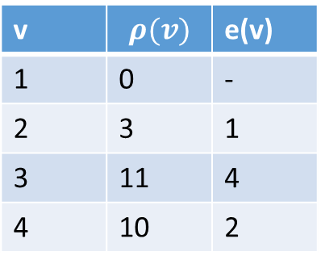
s=1, W=(1)
W=(1,2)
V | $$ρ(v)$$ | e(v)
1 | 0 | -
2 | 3 | 1
3 | 12 | 1
4 | 16 | 1
V | $$ρ(v)$$ | e(v)
1 | 0 | -
2 | 3 | 1
3 | 12 | 1
4 | 10 | 2
x
x
W=(1,2,4)
W=(1,2,3,4)
v | $$ρ(v)$$ | e(v)
1 | 0 | -
2 | 3 | 1
3 | 11 | 4
4 | 10 | 2
Cammino minimo da 1 a 2: lunghezza $ρ\left(2\right)=3$
e(2)=1 2
Cammino minimo da 1 a 3: lunghezza $ρ\left(3\right)=11$
e(2)=1 e(4)=2 e(3)=4 3
Cammino minimo da 1 a 4: lunghezza $ρ\left(4\right)=10$
e(2)=1 e(4)=2 4
x

Slide 27
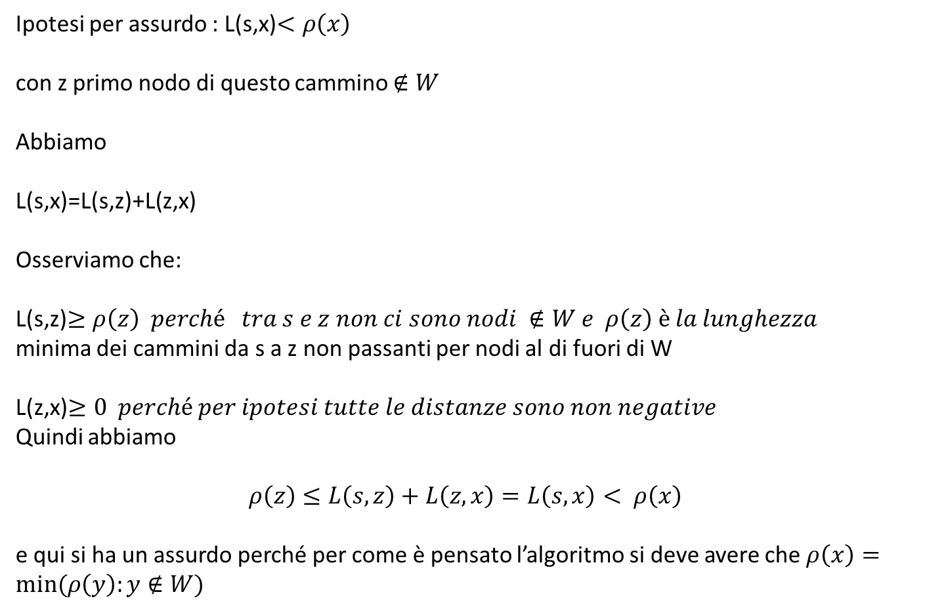
Ipotesi per assurdo : L(s,x)$<ρ\left(x\right)$
con z primo nodo di questo cammino $∉W$
Abbiamo
L(s,x)=L(s,z)+L(z,x)
Osserviamo che:
L(s,z)$≥ρ\left(z\right) perché tra s e z non ci sono nodi ∉W e ρ\left(z\right) è la lunghezza$
minima dei cammini da s a z non passanti per nodi al di fuori di W
L(z,x)$≥0 perché per ipotesi tutte le distanze sono non negative$
Quindi abbiamo
$$ρ\left(z\right)≤L\left(s,z\right)+L\left(z,x\right)=L\left(s,x\right)< ρ\left(x\right)$$
e qui si ha un assurdo perché per come è pensato l’algoritmo si deve avere che $ρ\left(x\right)=min⁡(ρ\left(y\right):y∉W)$
s → …→z → …→ x
L(s,x)
L(s,z)
L(z,x)

Slide 28
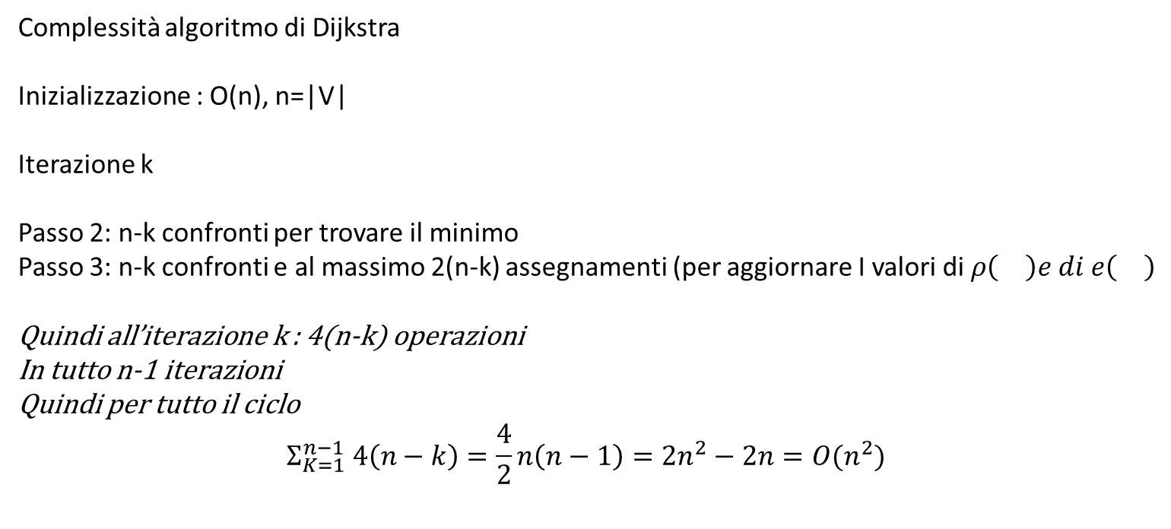
Complessità algoritmo di Dijkstra
Inizializzazione : O(n), n=|V|
Iterazione k
Passo 2: n-k confronti per trovare il minimo
Passo 3: n-k confronti e al massimo 2(n-k) assegnamenti (per aggiornare I valori di $ρ\left(\right)e di e\left(\right)$
Quindi all’iterazione k : 4(n-k) operazioni
In tutto n-1 iterazioni
Quindi per tutto il ciclo
$$Σ_{K=1}^{n−1} 4\left(n−k\right)=\frac{4}{2}n\left(n−1\right)=2n^{2}−2n=O(n^{2})$$

Slide 29
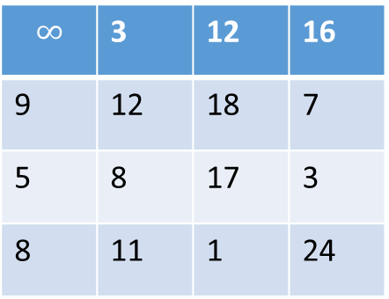
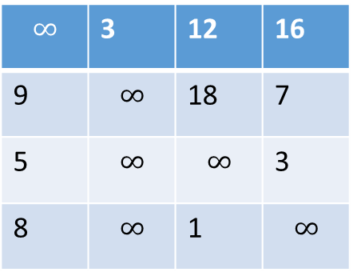
Inizializzazione
Triangolazione con j=1
$$∞$$ | 3 | 12 | 16
9 | $$∞$$ | 18 | 7
5 | $$∞$$ | $$∞$$ | 3
8 | $$∞$$ | 1 | $$∞$$
$$∞$$ | 3 | 12 | 16
9 | 12 | 18 | 7
5 | 8 | 17 | 3
8 | 11 | 1 | 24
R
R
- | - | - | -
- | - | - | -
- | - | - | -
- | - | - | -
- | - | - | -
- | 1 | - | -
- | 1 | 1 | -
- | 1 | - | 1
E
E

Slide 30
Triangolazione con j=2
Triangolazione con j=3
Triangolazione con j=4
12 | 3 | 12 | 10
9 | 12 | 18 | 7
5 | 8 | 17 | 3
8 | 11 | 1 | 18
12 | 3 | 12 | 10
9 | 12 | 18 | 7
5 | 8 | 17 | 3
6 | 9 | 1 | 4
12 | 3 | 11 | 10
9 | 12 | 8 | 7
5 | 8 | 4 | 3
6 | 9 | 1 | 4
R
R
R
2 | - | - | 2
- | 1 | - | -
- | 1 | 1 | -
- | 1 | - | 2
2 | - | - | 2
- | 1 | - | -
- | 1 | 1 | -
3 | 3 | - | 3
2 | - | 4 | 2
- | 1 | 4 | -
- | 1 | 4 | -
3 | 3 | - | 3
E
E
E

Slide 31
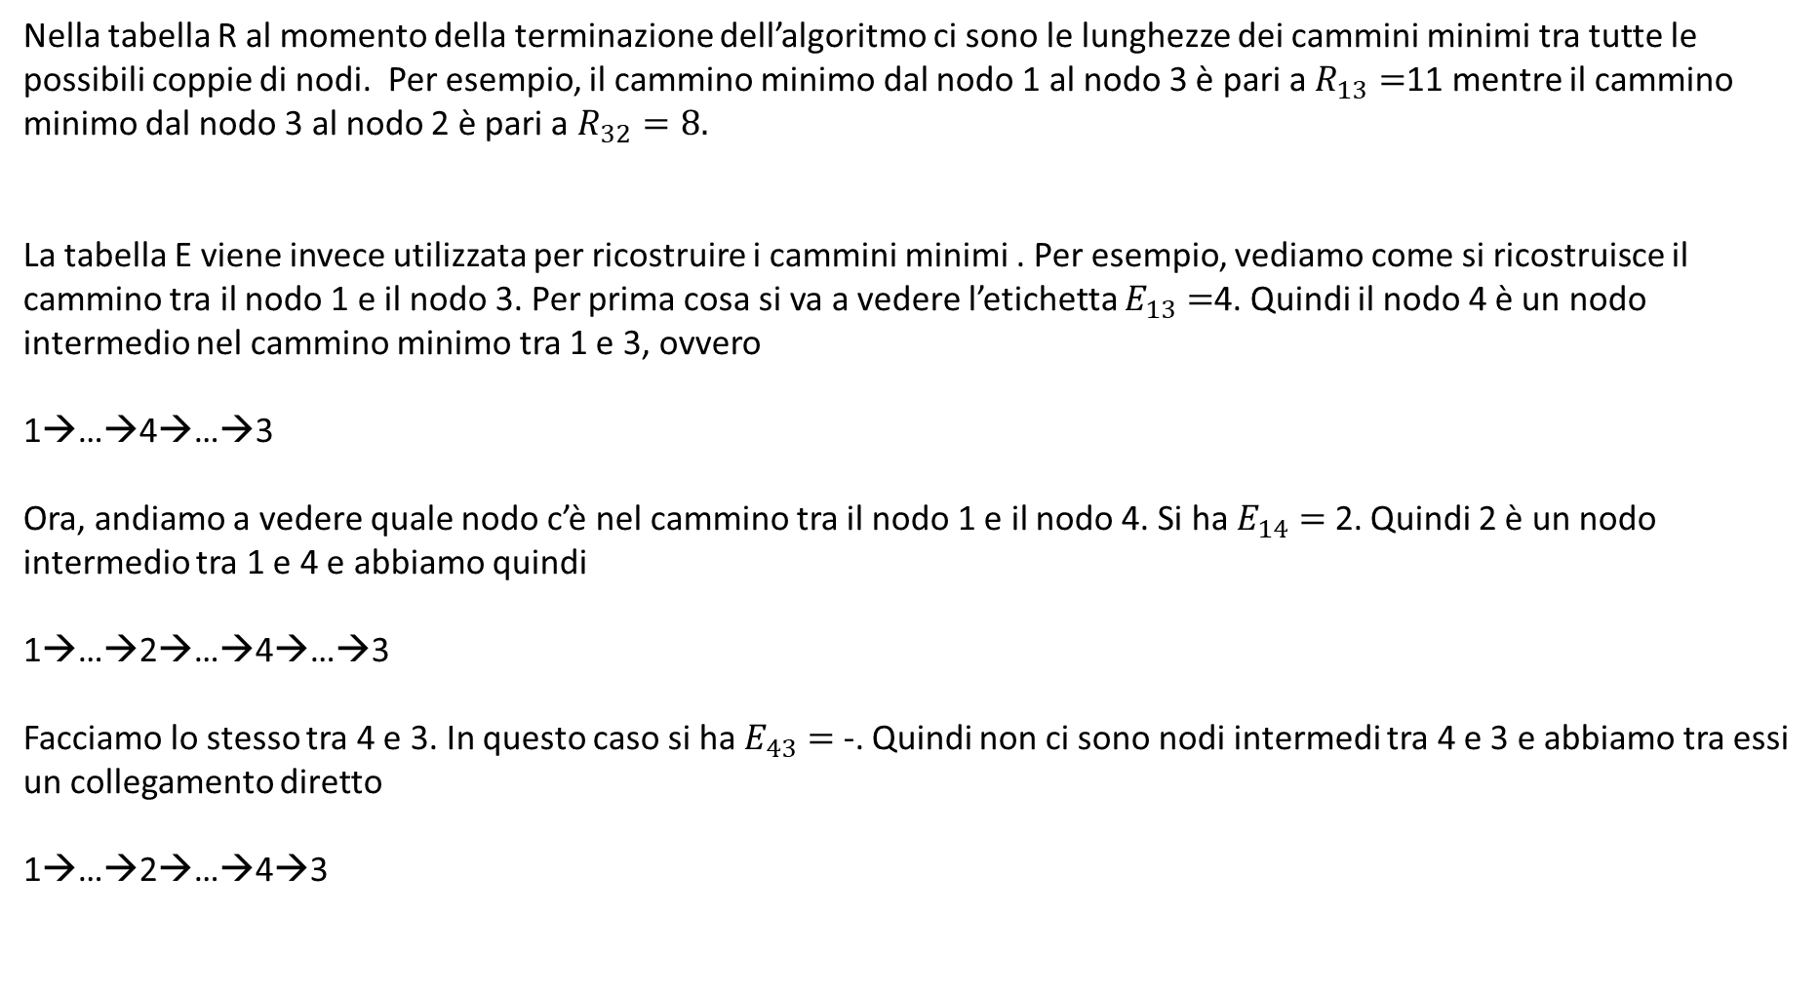
Nella tabella R al momento della terminazione dell’algoritmo ci sono le lunghezze dei cammini minimi tra tutte le
possibili coppie di nodi. Per esempio, il cammino minimo dal nodo 1 al nodo 3 è pari a $R_{13}=$11 mentre il cammino
minimo dal nodo 3 al nodo 2 è pari a $R_{32}=8.$
La tabella E viene invece utilizzata per ricostruire i cammini minimi . Per esempio, vediamo come si ricostruisce il
cammino tra il nodo 1 e il nodo 3. Per prima cosa si va a vedere l’etichetta $E_{13}=$4. Quindi il nodo 4 è un nodo
intermedio nel cammino minimo tra 1 e 3, ovvero
1→…→4→…→3
Ora, andiamo a vedere quale nodo c’è nel cammino tra il nodo 1 e il nodo 4. Si ha $E_{14}=$ 2. Quindi 2 è un nodo
intermedio tra 1 e 4 e abbiamo quindi
1→…→2→…→4→…→3
Facciamo lo stesso tra 4 e 3. In questo caso si ha $E_{43}=$ -. Quindi non ci sono nodi intermedi tra 4 e 3 e abbiamo tra essi
un collegamento diretto
1→…→2→…→4→3

Slide 32
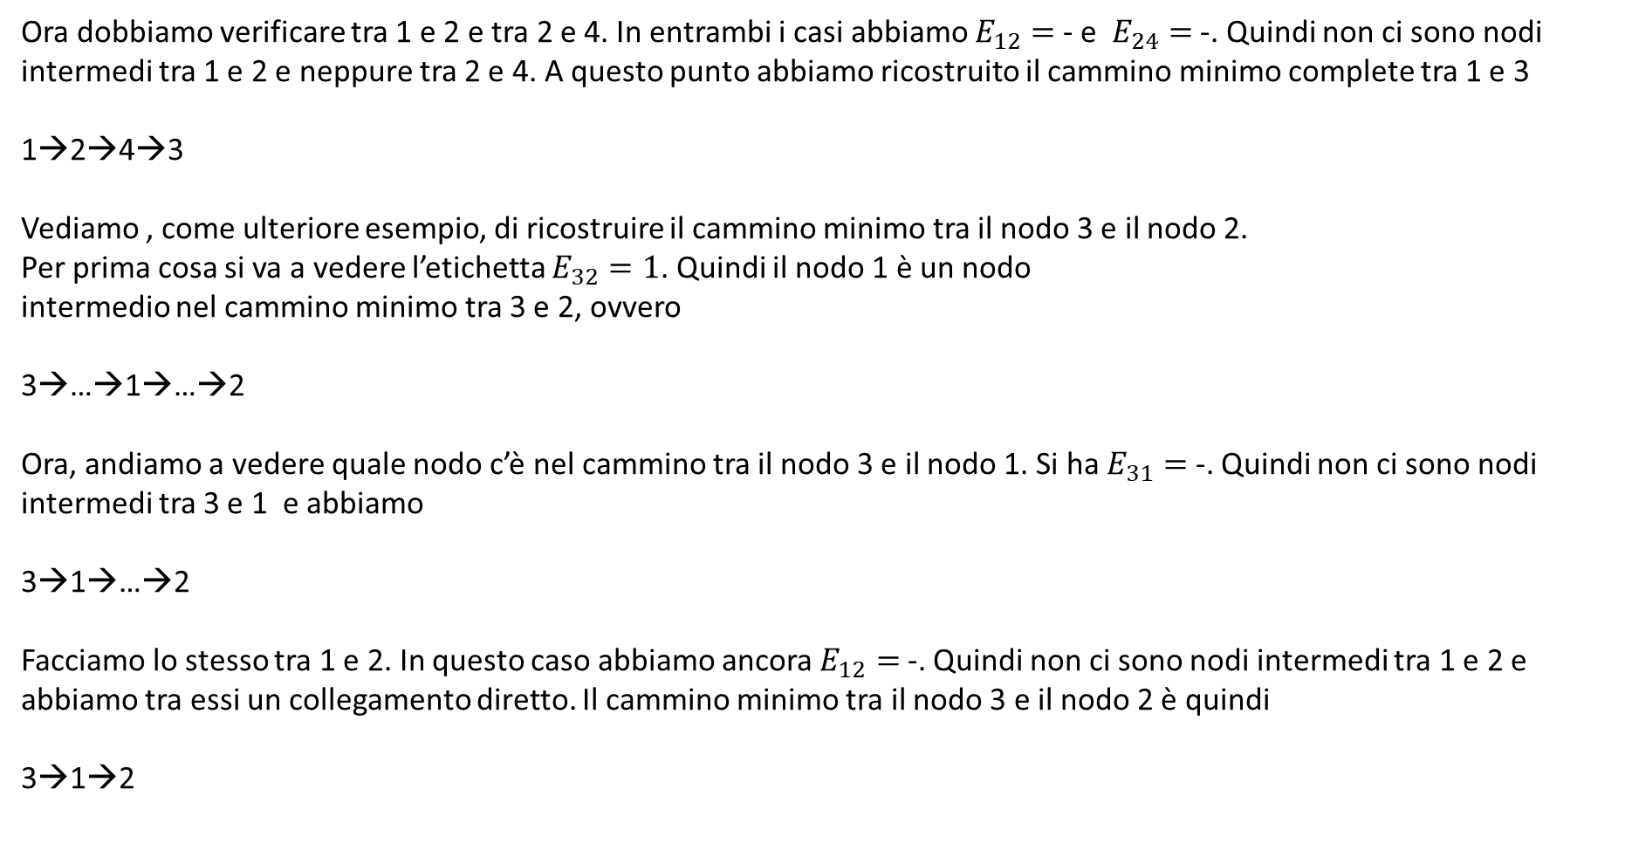
Ora dobbiamo verificare tra 1 e 2 e tra 2 e 4. In entrambi i casi abbiamo $E_{12}=$ - e $E_{24}=$ -. Quindi non ci sono nodi intermedi tra 1 e 2 e neppure tra 2 e 4. A questo punto abbiamo ricostruito il cammino minimo complete tra 1 e 3
1→2→4→3
Vediamo , come ulteriore esempio, di ricostruire il cammino minimo tra il nodo 3 e il nodo 2.
Per prima cosa si va a vedere l’etichetta $E_{32}=1$. Quindi il nodo 1 è un nodo
intermedio nel cammino minimo tra 3 e 2, ovvero
3→…→1→…→2
Ora, andiamo a vedere quale nodo c’è nel cammino tra il nodo 3 e il nodo 1. Si ha $E_{31}=$ -. Quindi non ci sono nodi intermedi tra 3 e 1 e abbiamo
3→1→…→2
Facciamo lo stesso tra 1 e 2. In questo caso abbiamo ancora $E_{12}=$ -. Quindi non ci sono nodi intermedi tra 1 e 2 e abbiamo tra essi un collegamento diretto. Il cammino minimo tra il nodo 3 e il nodo 2 è quindi
3→1→2

Slide 33
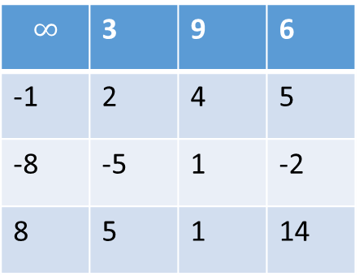
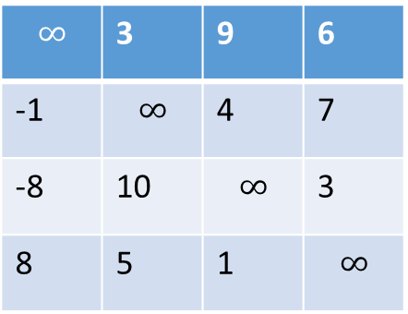
Inizializzazione
Triangolazione con j=1
$$∞$$ | 3 | 9 | 6
-1 | $$∞$$ | 4 | 7
-8 | 10 | $$∞$$ | 3
8 | 5 | 1 | $$∞$$
$$∞$$ | 3 | 9 | 6
-1 | 2 | 4 | 5
-8 | -5 | 1 | -2
8 | 5 | 1 | 14
R
R
- | - | - | -
- | - | - | -
- | - | - | -
- | - | - | -
- | - | - | -
- | 1 | - | 1
- | 1 | 1 | 1
- | - | - | 1
E
E

Slide 34
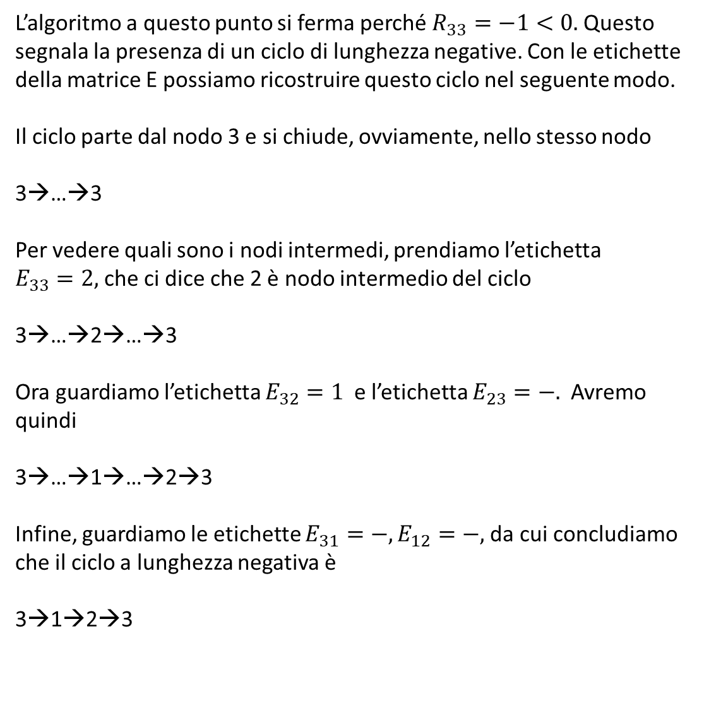
Triangolazione con j=2
L’algoritmo a questo punto si ferma perché $R_{33}=−1<0.$Questo segnala la presenza di un ciclo di lunghezza negative. Con le etichette della matrice E possiamo ricostruire questo ciclo nel seguente modo.
Il ciclo parte dal nodo 3 e si chiude, ovviamente, nello stesso nodo
3→…→3
Per vedere quali sono i nodi intermedi, prendiamo l’etichetta
$E_{33}=2,$che ci dice che 2 è nodo intermedio del ciclo
3→…→2→…→3
Ora guardiamo l’etichetta $E_{32}=1$e l’etichetta $E_{23}=−.$Avremo quindi
3→…→1→…→2→3
Infine, guardiamo le etichette $E_{31}=−, E_{12}=−,$da cui concludiamo che il ciclo a lunghezza negativa è
3→1→2→3
2 | 3 | 7 | 6
-1 | 2 | 4 | 5
-8 | -5 | -1 | -2
4 | 11 | 1 | 10
R
2 | - | 2 | -
- | 1 | - | 1
- | 1 | 2 | 1
2 | - | - | 2
E

